Slide 1
Equipamentos de PROTEÇÃO COLETIVA - EPC

Slide 2


Equipamento de proteção coletiva – EPC
EPC é todo dispositivo, sistema ou meio físico ou móvel de abrangência coletiva, destinado a preservar a integridade física e a saúde dos trabalhadores usuários e terceiros.
CONE DE SINALIZAÇÃO
FITA DE SINALIZAÇÃO

Slide 3
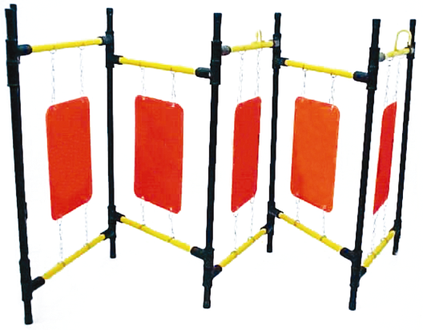

EPC`S
GRADE METÁLICA DOBRÁVEL
SINALIZADOR STROBO

Slide 4
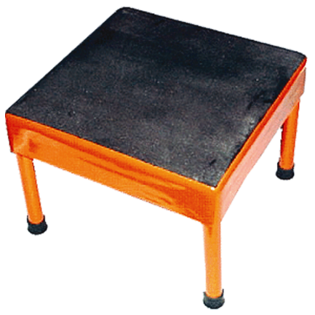


EPC`S
BANQUETA ISOLANTE
COBERTURA
ISOLANTE
MANTA
ISOLANTE

